Slide 1
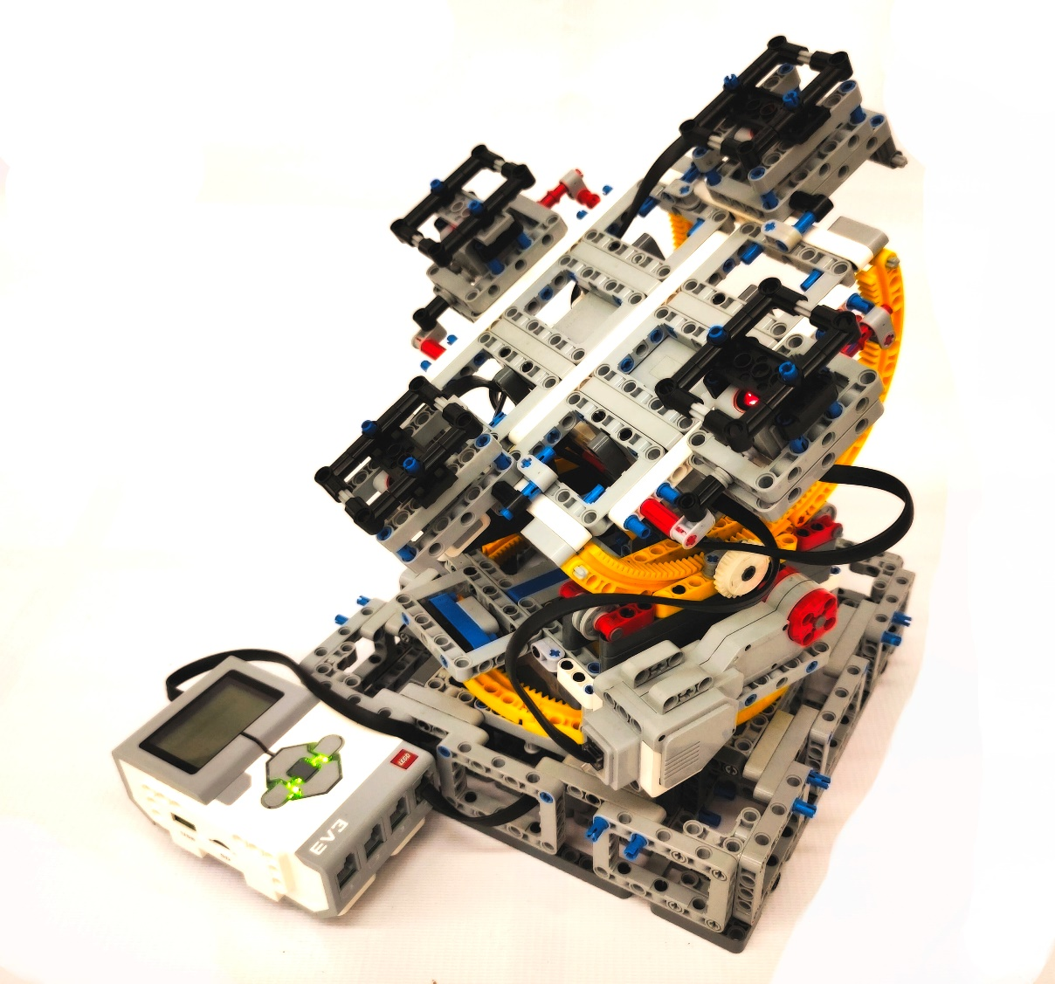
Роботизированное устройство
«ПИОНЕР 2»
Прототип устройства кругового обзора, на базе конструктора LEGO Mindstorms EV3 для постоянного расположения солнечных панелей в положении, наиболее эффективного сбора солнечного свете – перпендикулярно источнику. Предполагается автономное использование в удаленных и малозаселенных местах для обеспечения питанием оборудования для передачи и приема информации со спутников, проходящих объектов (корабли по северным маршрутам, поезда, самолеты и т.п.), а также сбора и передачи данных с датчиков и детекторов (сейсмических, химических и иных контрольных приборов), а также средств навигации.

Slide 2
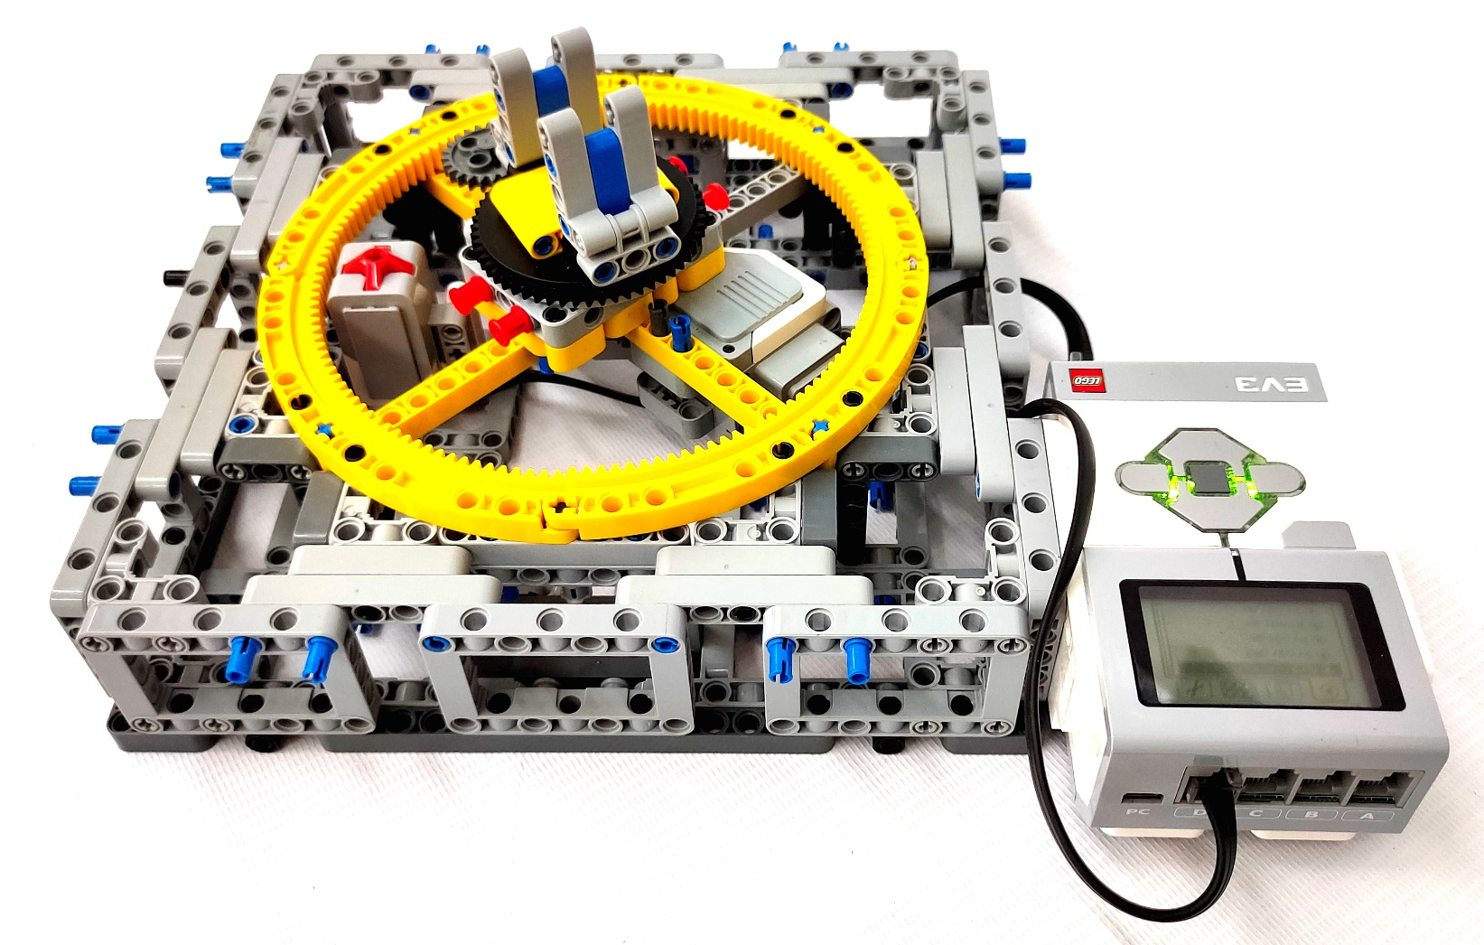
Роботизированное устройство «ПИОНЕР 2» платформа-основание - оснащена программируемым блоком, датчиком касания для определения стороны поворота головного модуля и двигателем вращения головного модуля

Slide 3
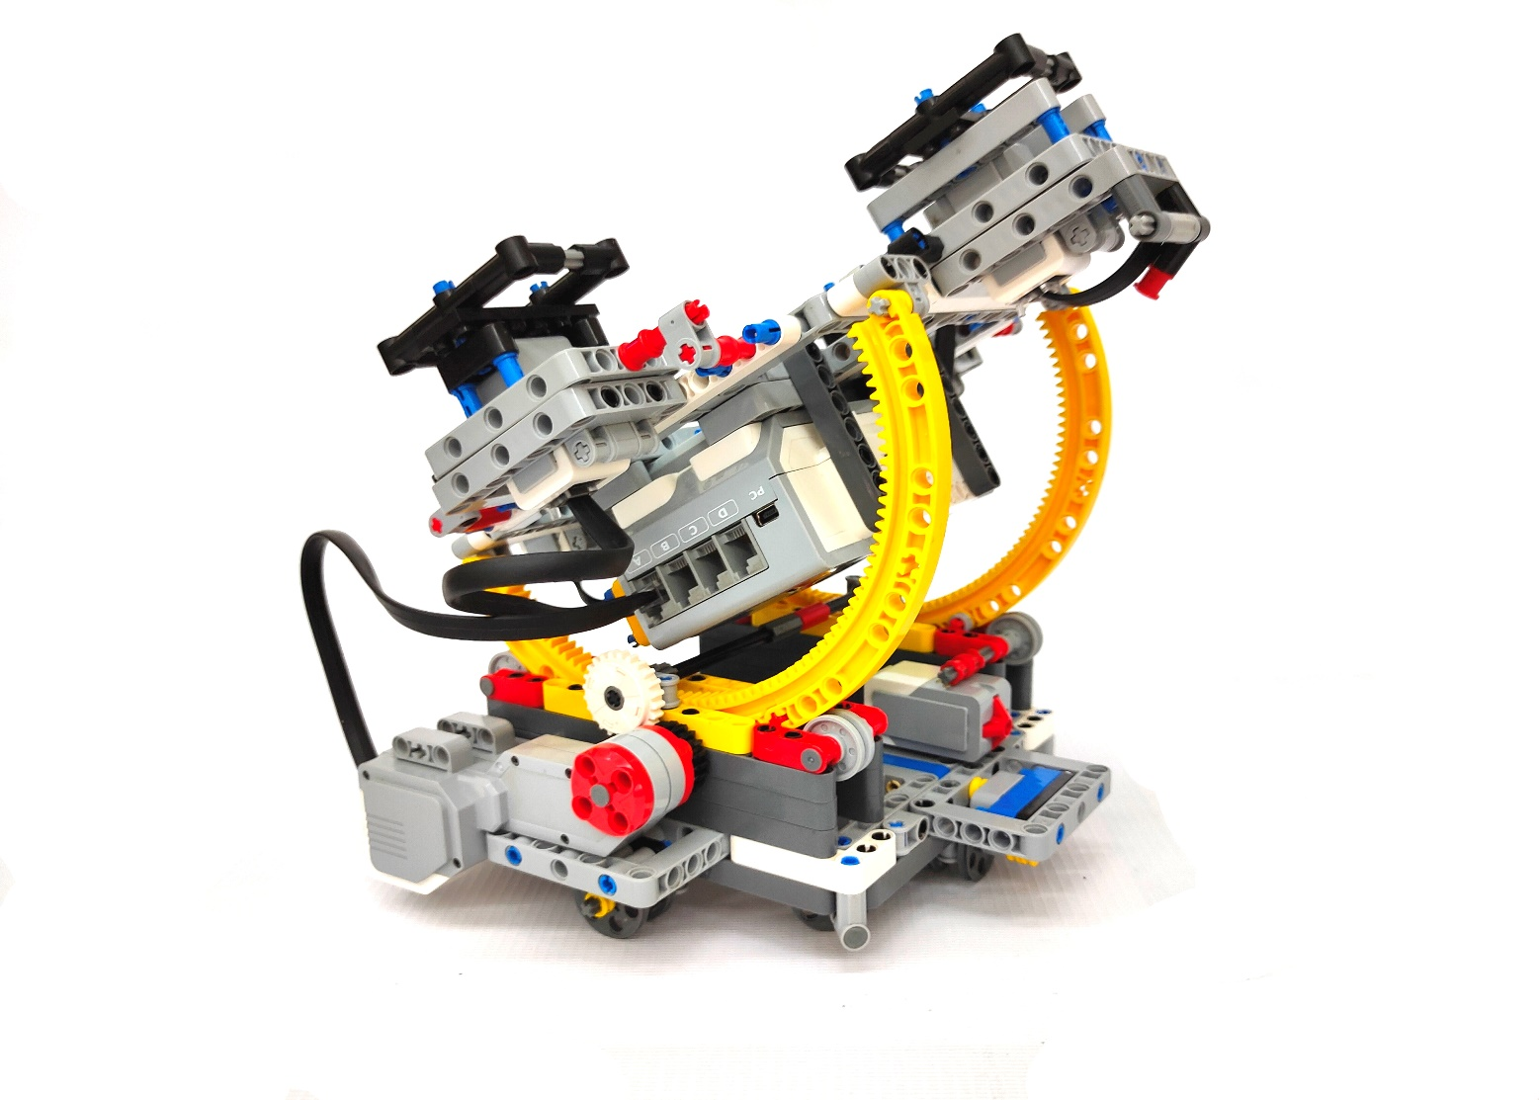
Роботизированное устройство «ПИОНЕР 2»
Поворотный головной модуль - оснащен программируемым блоком, датчиками цвета, двигателем изменения положения по вертикали и датчиком касания для определения стартовой точки.
Обе платформы автономны и связаны между собой по Bluetooth каналу

